Slide 1

Réunion de lancement
Le 11/04/12

Slide 2
Organisation
Valéry Farcy
Bessalel Cohen
Julien Bernard
Olivier SPINELLI
Vincent Ricard

Slide 3
Le projet
Pitch :
Sobre et nomade, MSF réunit vos comptes sociaux avec une simplicité sans égale pour une lecture rapide sur une seule et même application. Partagez facile avec MySocialFeed !

Slide 4
Le projet
Contexte :
Le projet MySocialFeed est réalisé dans le cadre du Projet Industriel de semestre 4&5 à IN'TECH INFO. Le langage de programmation utilisé est principalement Java.

Slide 5
La mission
Récupérer les flux provenant de réseaux sociaux de l’utilisateur et les réunir en une seule et même application pour une visibilité claire et une gestion unifiée de sa vie sociale .

Slide 6
Les objectifs
Créer un serveur gérant l’inscription et la connexion de membres et l’envoi des flux vers les applications avant le 27/05/13.
Créer une application Android permettant l’affichage des différents flux et l’interaction avec les réseaux sociaux avant le 21/06/13.
Permettre à l’utilisateur de se connecter à un ou plusieurs réseaux sociaux avant le 21/06/13.

Slide 7
Organisation
Utilisation du système de versioning Git, dépôt sur GitHub
Les documents du projet sont disponibles sur GitHub branche Project
La page Itipedia du projet sera tenue à jour
Le planning est disponible sur Gantter
Utilisation de la méthodologie classique
Langage de programmation : Java/J2EE/Java for Android
Utilisation de Holo pour Android

Slide 8
Allons voir le planning !

Slide 9
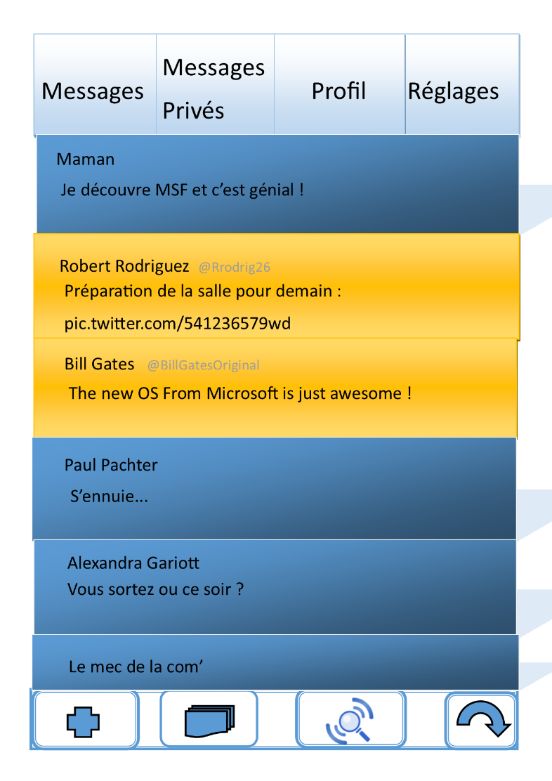
Maquette et features

Slide 10
Attributs de qualité
Simplicité d’utilisation
Design moderne et fonctionnel
Flexibilité
Portabilité
Réutilisabilité

Slide 11
Faisabilité du projet
RISQUE | ACTION
Mauvaise configuration du serveur | Lecture des flux directement depuis l’application
Problème lié au multiplateformes. | Le langage utilisé (Java) est multiplateformes
Complexité de l’environnement Android | Bonne documentation préalable
Diversité et complexité des API REST | Bonne documentation préalable, contact du support

Slide 12
Merci de votre participation !

